Slide 1
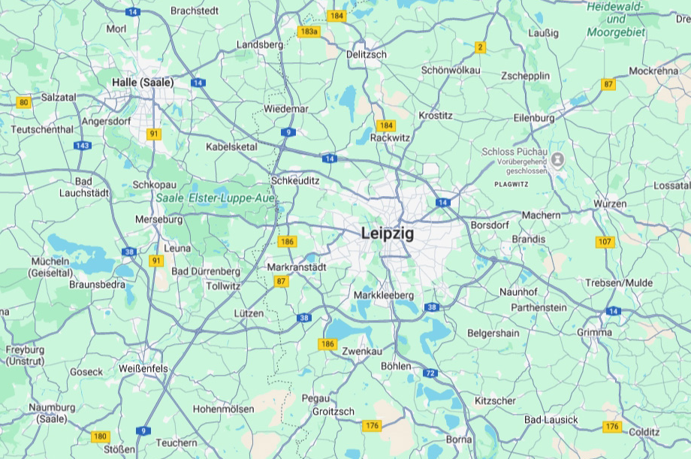
Halle
2016
Wurzen
Püchau
Halle
2017 - 2020
Leipzig
2012 - 2016

